Slide 1
Az Angular sötét oldala
Kiss Balázs “Forest”

Slide 2
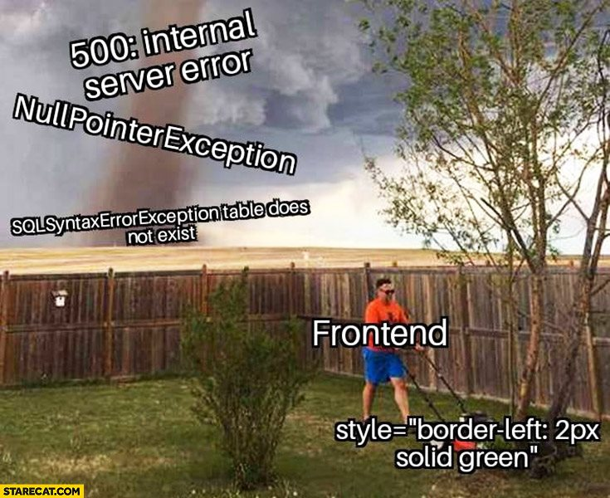
Alapfogalmak

Slide 3
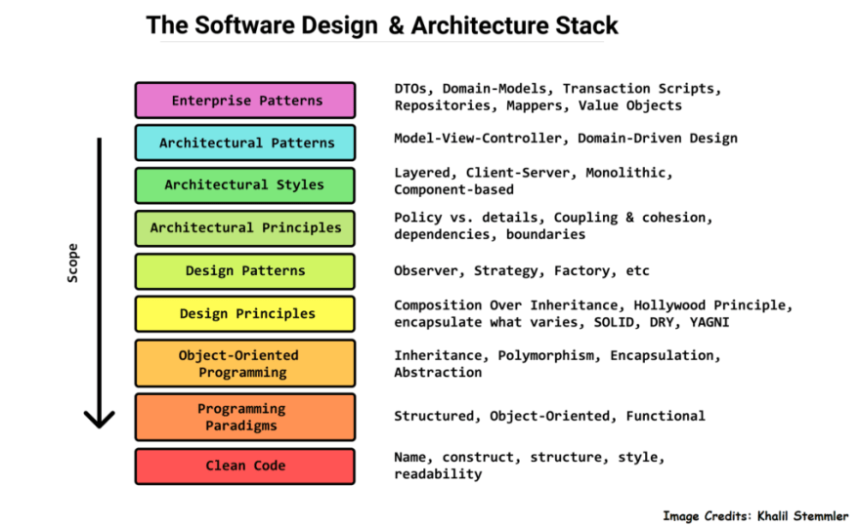
Alapfogalmak
Programtervezési minták:
Gang of Four, 1994, OOP
Gyakran előforduló mintázatok
Managerial, Architectural, Design
Singleton, Factory, Konstruktor, Lock stb.
Több témakörben
Mire vonatkozik?
Keretrendszerre
Általunk írt programra is

Slide 4
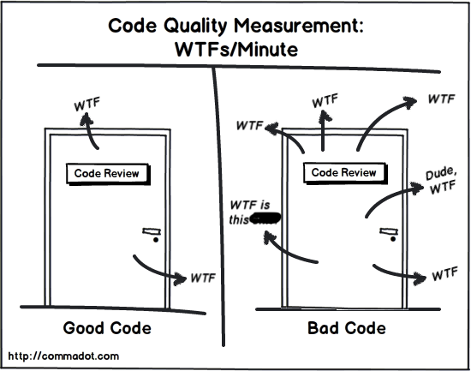
Alapfogalmak
Clean Code elvek: Mára már alap
Bad Code vs. Good Code
KISS, DRY, YAGNI stb.
Progamkód szinten már kezdjük őket érteni
“Megfoghatóbb”, “kódközelibb”, mint a nagy tervezési minták

Slide 5
2. Anti-pattern

Slide 6
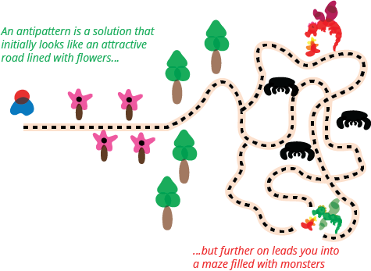
2. Anti-pattern?
Olyan gyakori módszerek, amelyekre fennáll a veszély, hogy
Ineffektívek
Kontraproduktívak
Berögződött minták, amelyeket nem tartunk jó ötletnek. (előző fejezet ellentéte) “Az ami szerintem rossz megoldás?”

Slide 7
2. Anti-pattern?
Design Patterns c. könyv szerint:
Gyakran használt megoldás, mely a gyakori használat ellenére nem megfelelő megoldása a hibának és több mellékhatása van mint előnye.
A problémára már létezik egy jól dokumentált, megismételhető, bizonyítottan jó minta, de nem azt használjuk.

Slide 8
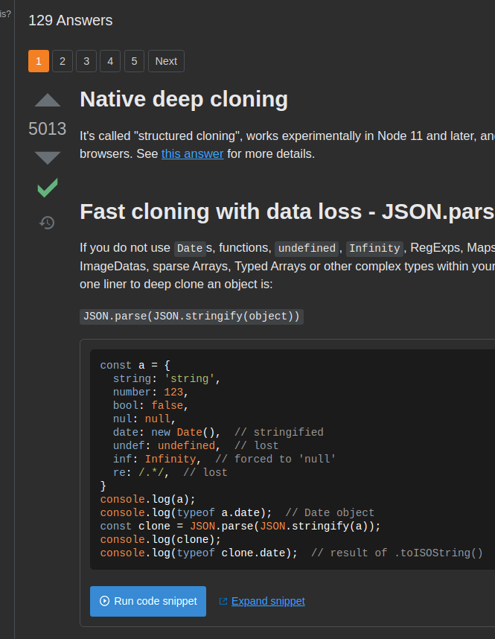
2. Anti-pattern példák
Vegyes ízelítő: https://en.wikipedia.org/wiki/Anti-pattern
Általánosságban példák:
Code duplication
Spaghetti code
Race conditions
Dependency Hell
Silver Bullet
Bug-feature requests
Error hiding
StackOverflow :)

Slide 9
2. Anti-patternek keletkezése
A problémára rossz eszközt választunk.
Nem elég mélyek az ismereteink.
Nem ismerjük megfelelően a rendszert
Több fejlesztő közötti kommunikációs probléma
Nem ismerjük a design patterneket
Limitált eszköztárból dolgozunk
Nem adaptálódunk a másféle gondolkodásmódra.

Slide 10
4. Webes anti-pattern-ek
(válogatás)

Slide 11
Framework a framework-ben
Ha felül definiáljuk ezt a működést, attól még az angular motor ugyanúgy fog működni.

Slide 12
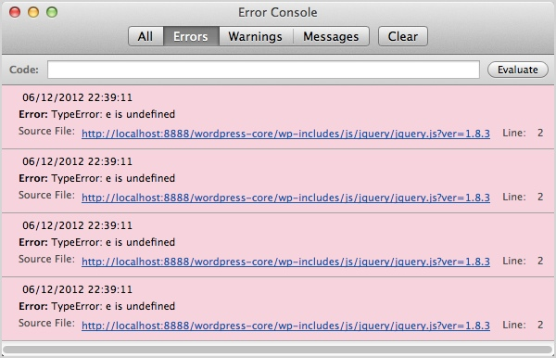
LEGNAGYOBB antipattern
“Mocskos” konzol

Slide 13
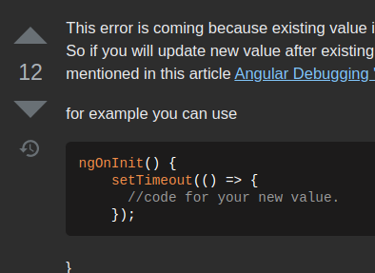
JS, TS, Nüanszok
setTimeout
Ugyanez a “delay” pipe is…
Általában valamilyen race condition áll a háttérben

Slide 14
JS, TS, Nüanszok
setTimeout
Ugyanez a “delay” pipe is…
Általában valamilyen race condition áll a háttérben
Aki ilyet leír, menjen ki a kólájából a szénsav!

Slide 15
JS, TS, Nüanszok
setTimeout
Ugyanez a “delay” pipe is…
Általában valamilyen race condition áll a háttérben
Aki ilyet leír, menjen ki a kólájából a szénsav!
Megoldás:
Megértjük, hogy hogy működik a rajzolás
Megértjük az életciklus függvényeket
Végső esetben (pl. Külső lib miatt):
this.cdref.detectChanges();

Slide 16
JS, TS, Nüanszok
Undefined value
Megoldás:
// Before
if (foo && foo.bar && foo.bar.baz) {
// ...
}
// After-ish
if (foo?.bar?.baz) {
// ...
}

Slide 17
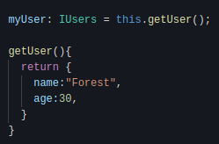
JS, TS, Nüanszok
Az “any” interface

Slide 18
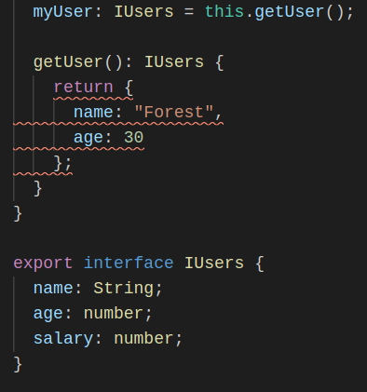
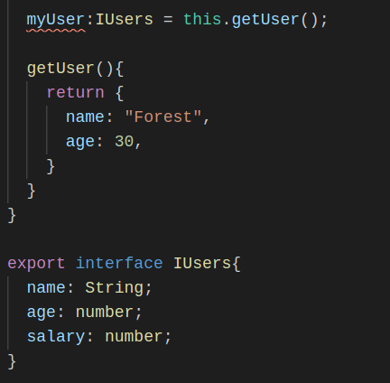
JS, TS, Nüanszok
Az “any” interface

Slide 19
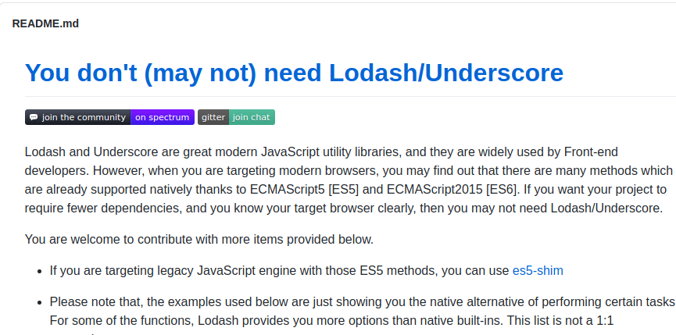
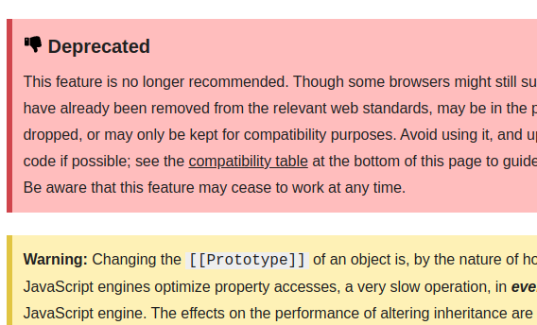
JS, TS, Nüanszok
Régi berögződések, elavult tudás
this = that
Xy.proto, más deprecated dolgok (https://developer.mozilla.org/en-US/docs/Web/JavaScript/Reference/Global_Objects/Object/proto)
Felesleges segédkönyvtárak
Underscorejs, lodash, jQuery
https://github.com/you-dont-need/You-Dont-Need-Lodash-Underscore, stb.
Ez csak a jéghegy csúcsa! https://www.typescriptlang.org/docs/handbook/declaration-files/do-s-and-don-ts.html
Nagy segítség:
TypeScript strictmode
https://kowalevski.com/blog/article/what-is-strict-mode-in-typescript-and-why-and-when-you-should-use-it
ESLint
https://eslint.org/

Slide 20
Unsubscribe
@Component({
selector: 'library',
template: `
<tr *ngFor="#book of books | async">
<td>{{ book.title.text }}</td>
<td>{{ book.author.text }}</td>
</tr>
`
})
export class Library {
books: Observable<any>;
constructor(private backend: Backend, private readonly http: HttpClient) {
this.books = this.http.get('/texts');
}
};
Hiba: RxJS és Angular nem alapos ismerete

Slide 21
Unsubscribe
async pipe miatt!
@Component({
selector: 'library',
template: `
<tr *ngFor="#book of books | async">
<td>{{ book.title.text }}</td>
<td>{{ book.author.text }}</td>
</tr>
`
})
export class Library {
books: Observable<any>;
constructor(private backend: Backend) {
this.books = this.backend.get('/texts');
}
};
export class Backend {
constructor (private readonly http: HttpClient){}
get(url: string){
return this.http.get(url);
}
}
Itt egyik esetben sem kell leiratkozni.
httpClient get válasz után close-ol.
@Component({
selector: 'library',
template: `
<tr *ngFor="#book of books | async">
<td>{{ book.title.text }}</td>
<td>{{ book.author.text }}</td>
</tr>
`
})
export class Library {
books: Observable<any>;
constructor(private backend: Backend, private readonly http: HttpClient) {
this.books = this.http.get('/texts');
}
};

Slide 22
Unsubscribe
Máskor viszont:
subscription: Subscription;
ngOnDestroy() {
this.subscription?.unsubscribe();
}
login() {
this.subscription = this.loginService.login().subscribe(res => {... });
}

Slide 23
Function Bind
https://stackblitz.com/edit/angular-sotet-oldal-2
Lehet használni, de legyen mellékhatásoktól mentes.
Dev mode-ban eggyel több check van
Komplex esetekben exponenciális növekedés
{{ getResult() }}
getResult() {
return this.sum*0.73;
}

Slide 24
Function Bind
{{ getResult() }}
getResult() {
return this.sum;
}
Megoldás:
a.) propertybind, ahol lehet
b.) Pure pipes:
https://stackblitz.com/edit/angular-sotet-oldal-2-purepipe
{{ sum | sumCalc }}
@Pipe({
name: "sumCalc"
})
export class SumCalcPipe implements PipeTransform {
transform(value) {
return value*0.73;
}
}

Slide 25
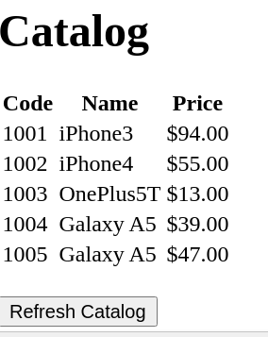
Track by nem használata
https://stackblitz.com/edit/angular-sotet-oldal-4
“Azt is újrarajzoljuk, amit nem kéne”
Példa: ha új tömb érkezik ide:
<tr *ngFor="let item of tableData;">
<td>{{ item.code }}</td>
<td>{{ item.name }}</td>
<td>{{ item.price | currency }}</td>
</tr>

Slide 26
Track by nem használata
https://stackblitz.com/edit/angular-sotet-oldal-4
“Azt is újrarajzoljuk, amit nem kéne”
Megoldás:
Nem hozzuk mindig újra létre a bound változót
Ha mindenképp muszáj, akkor trackBy
https://stackblitz.com/edit/angular-sotet-oldal-4-javtva
<tr *ngFor="let item of tableData; trackBy:trackByCode">
<td>{{ item.code }}</td>
<td>{{ item.name }}</td>
<td>{{ item.price | currency }}</td>
</tr>

Slide 27
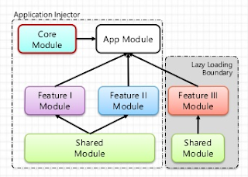
Modularizációs problémák
Lazy loading nem ismerete https://stackblitz.com/edit/angular6-lazy-loading
Modulok csak navigáláskor töltődnek be
Kisebb bundle méret
Shared Module https://indepth.dev/posts/1191/stop-using-shared-material-module
Lazy Loaded modulokba bele lesz forgatva mind
Jelentősen növeli a bundle méretet
Csak azt importáljuk ami kell → akkor meg minek a shared module?
Használjunk codelyzert
Angular Pattern: Component Angular Module
Új irány: Ivy, lazy-loaded component

Slide 28
ExpressionChangedAfterItHasBeenCheckedError
https://stackblitz.com/edit/angular-5-expressionchanged
ChangeDetection kiváltódásakor futhatunk bele.
Csak DEV módban jön elő
Minek foglalkozni vele?
Inkonzisztencia, race condition

Slide 29
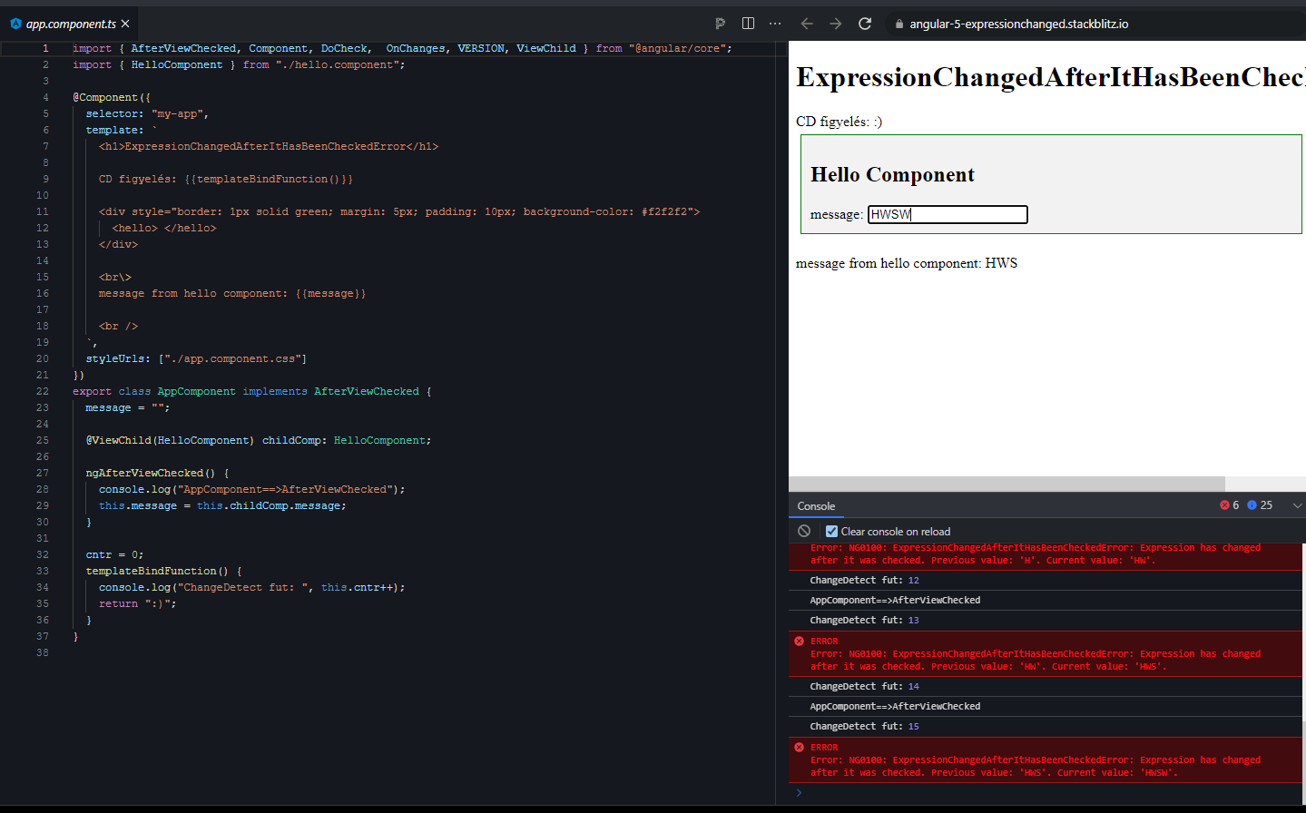

Slide 30
ExpressionChangedAfterItHasBeenCheckedError
Megoldás:
Lifecycle hook- ok megfelelő használata https://angular.io/guide/lifecycle-hooks
Race condition-ök eliminálása

Slide 31
ExpressionChangedAfterItHasBeenCheckedError
Nem megoldás:
Megoldás:
Lifecycle hook- ok megfelelő használata https://angular.io/guide/lifecycle-hooks
Race condition-ök eliminálása

Slide 32
Bónusz: optimalizálás!
Szintek:
ChangeDetectionStrategy.OnPush
Change Detection csak akkor fog futni, ha a komponens inputjai változnak (vagy esemény történik a komponensben
Még ott van a this.ref.detectChanges() is, ha bajban lennénk
Általában érdemes használni, de vannak benne buktatók!
CD detach
A changedetector ref-fel le is lehet teljesen állítani a komponens figyelését:
detach()
detectChanges()
markForCheck()
reattach()
constructor(private ref: ChangeDetectorRef) {
this.ref.detach();
}

Slide 33
Bónusz: optimalizálás!
3. Zone.js: async folyamatokra akasztott hook-ok, a CD-triggerelésére. Minden hívásra “ráakaszkodik”
Gyakran ez nagy overhead
UI frissítéssel így várhatunk Pl. a betöltés végéig
4. Web Worker API
Valódi szeparált JS szál,
Background processzekhez, mobilos feladatokhoz, de jól jöhet weben is
constructor(private ngZone: NgZone) {
this.ngZone.runOutsideAngular(() => {
// this will not trigger change detection
setInterval(() => doSomething(), 100)
});
}

Slide 34
5. Tanulság

Slide 35
Tanulság
Az anti-patternek mennyisége választja el a kezdő és a haladó programozót egymástól.
Elkerülésük:
Programozói, Architekturális minták ismerete
Adott Framework alapos ismerete
CleanCode elvek betartása
Tapasztalat, visszajelzések alapján fejlődés
Széles látókör, szaktudás az informatika területein belül

Slide 36
Hogyan fejlődjek?
Gyakorlati javaslatok:
Code Review a cégen belül
Önfejlesztés (könyvek, gyakorló site-ok, garázsprojektek)
Mentorálás
Olyan munahelyet válassz...
Radikálisan más architektúrák megismerése (Backend, Mobilfejlesztés, játékfejlesztés stb.)
Open-source projektekbe bedolgozás

Slide 37
Köszönöm a figyelmet!
Kérdések?

